Slide 1
Femklang
Presentasjon av prototyper
Notes:
Kort introduksjon om:
1. problemområdet dere har identifisert og hvordan dere kom frem til det
2. hvilket konsept dere har kommet fram til (f.eks. «åpenhet» for Operahuset), og hvilket form-konsept har dere har valgt (som «isbre» for Operahuset) (evt. visjon og målbilde). Hvorfor disse; hvordan er de forankret i undersøkelsene deres?
Legg mest vekt på å formidle:
3. minst to prototyper som konkretiserer konseptene: - hvilke aspekter prototypen utforsker dere: rolle, form (look-and-feel) eller implementasjon - eksempler på forskjellige konseptuelle, tekniske eller funksjonelle måter å konkretisere samme idé Prototypene skal presentere konseptet på en god og forståelig måte og ideelt sett gjøre det mulig for brukergruppen å evaluere dem.
Kort avslutning om:
4. eventuelle tekniske utfordringer med å utvikle en høyoppløselig prototype, og hvilken rolle Arduino har i denne.
5. hvordan dere tenker å evaluere prototypene med brukergruppen, og litt om veien videre mot én endelig (og mer høyoppløselig) prototype.

Slide 2
Forberede seg på fremføring
Skille mellom konsert/prøvespill og øvings-sammenheng.
Simulere faktorer på øving:
Svette og tretthet
Nervøsitet
Uforutsigbarhet

Slide 3
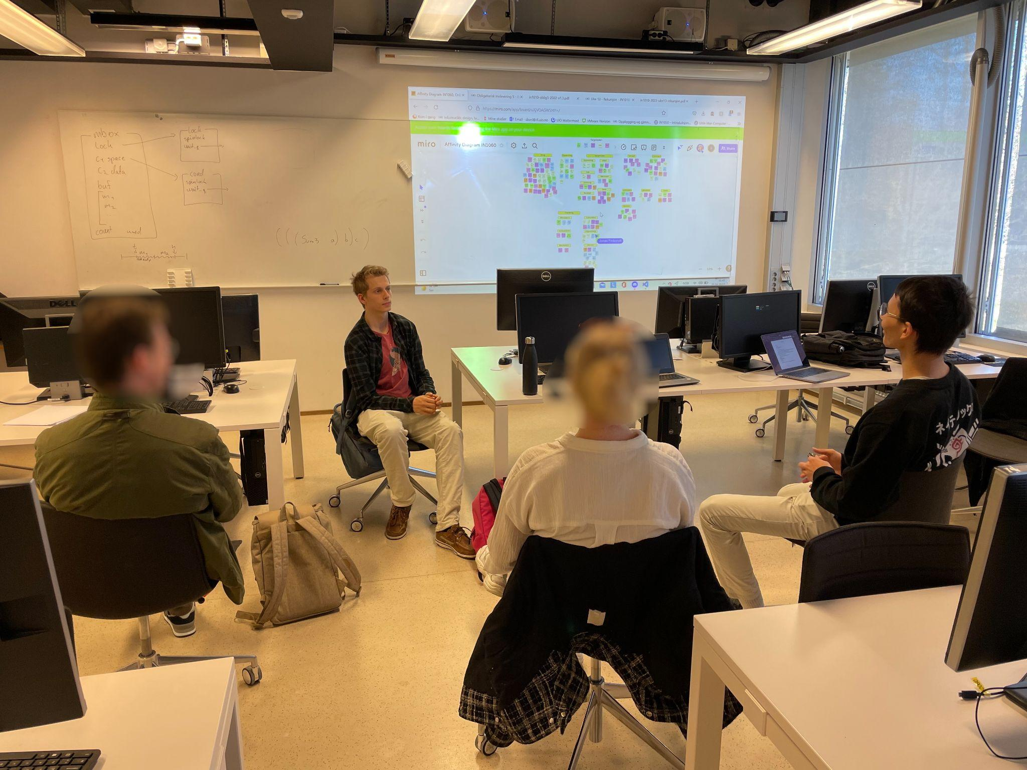
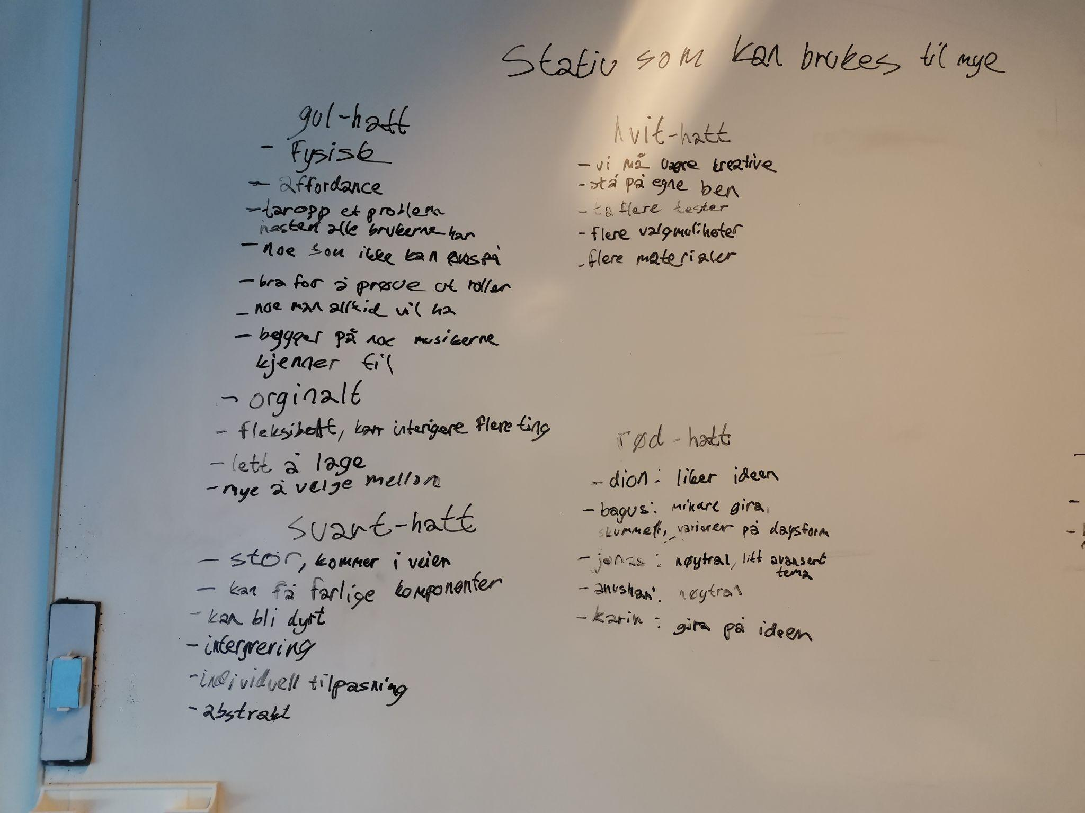
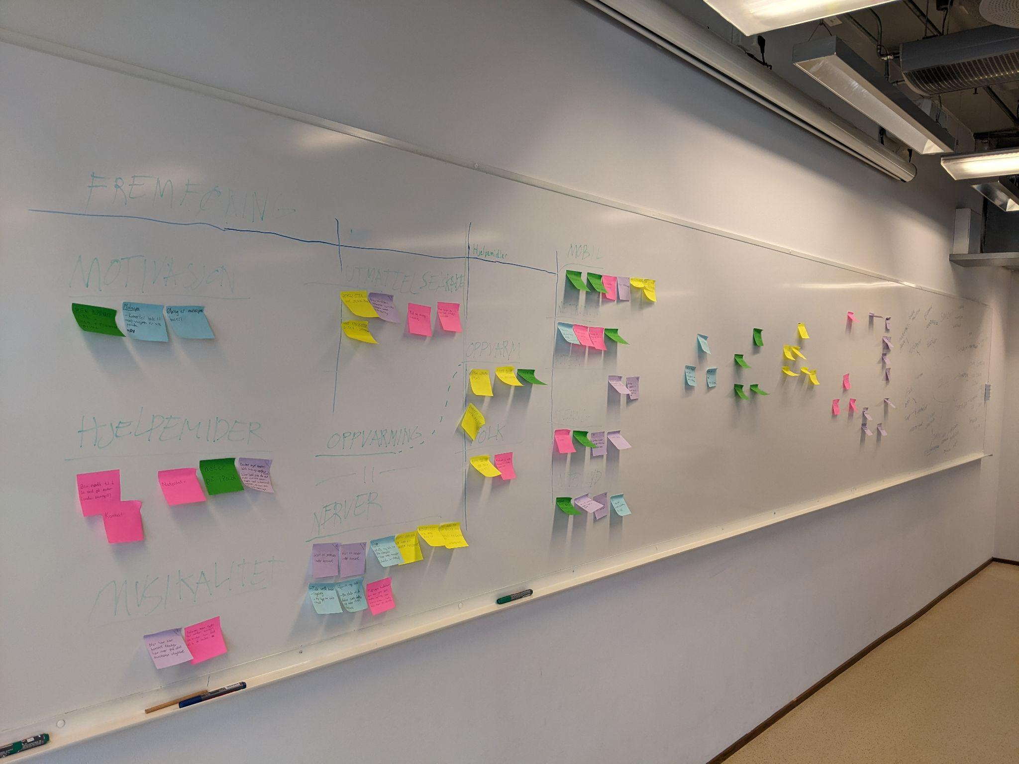
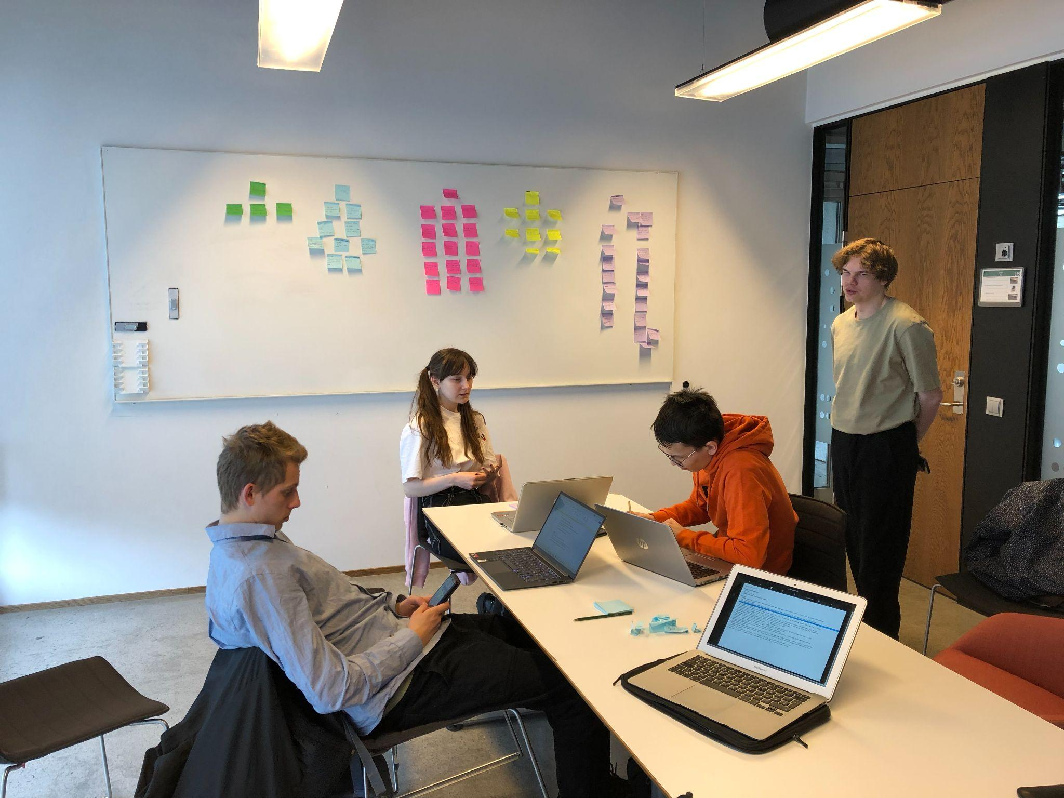
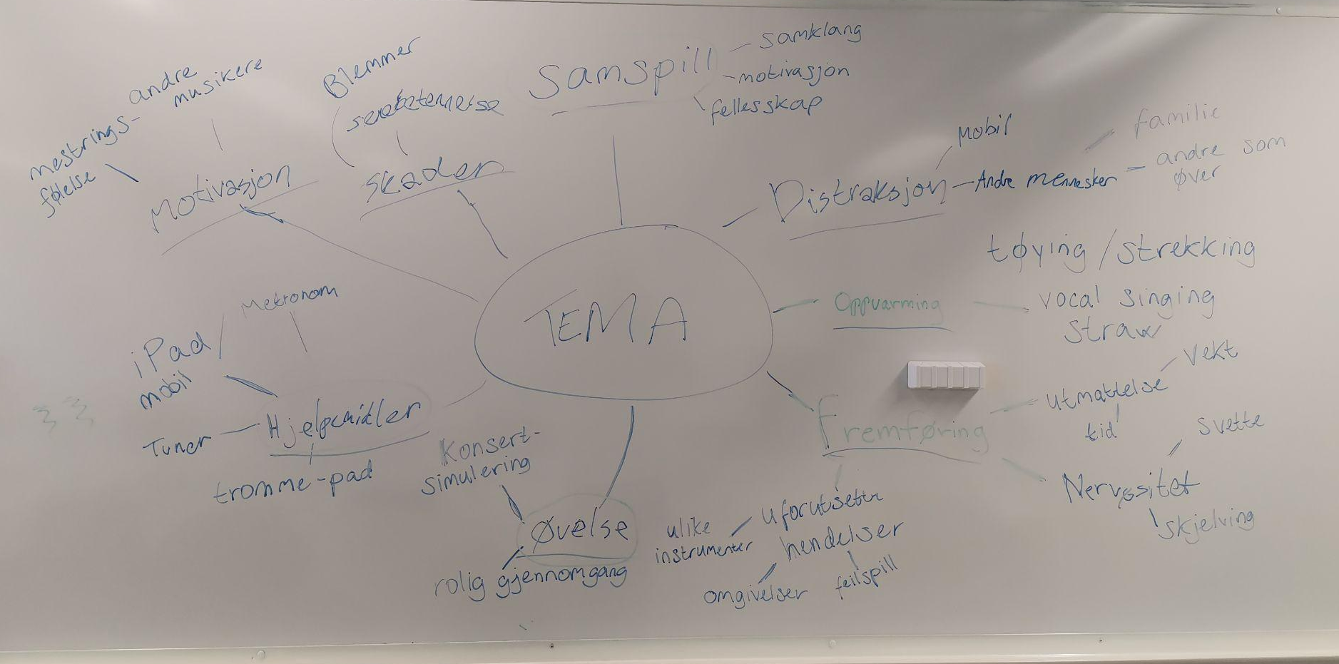
Analyse
Tematisk analyse
Idémyldring med brukere
The Six Thinking Hats

Slide 4
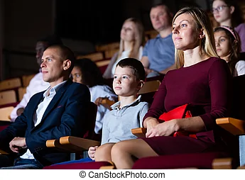
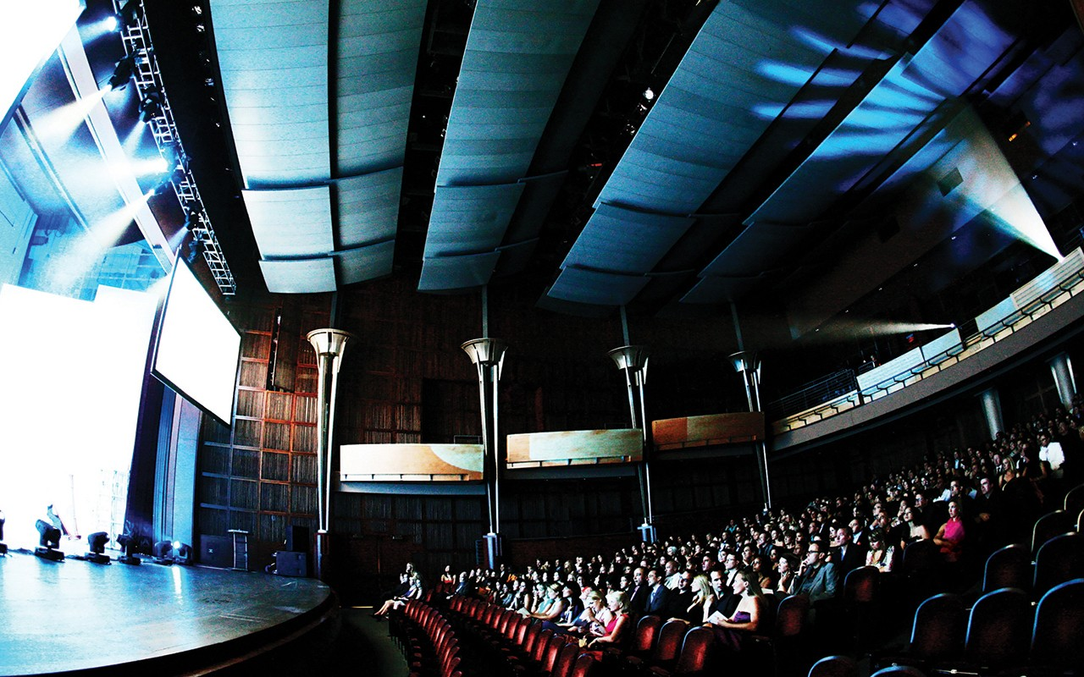
Konsept
I senter av fokus
Publikum
Lys

Slide 5
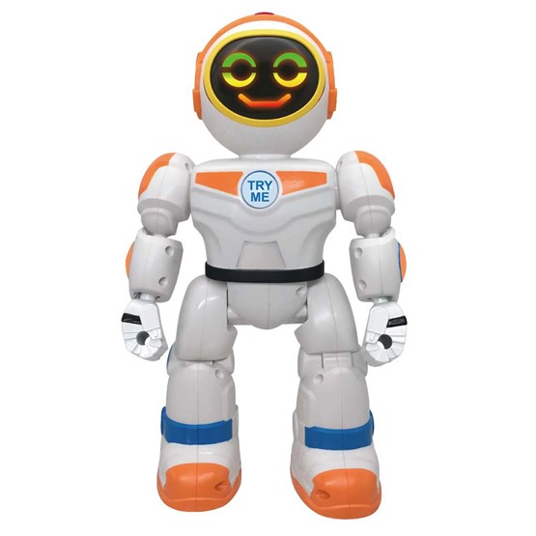
Form-konsept/visjon
Robot / menneskeliknende skapning
Observeringsfølelsen i øvingsrommet

Slide 6
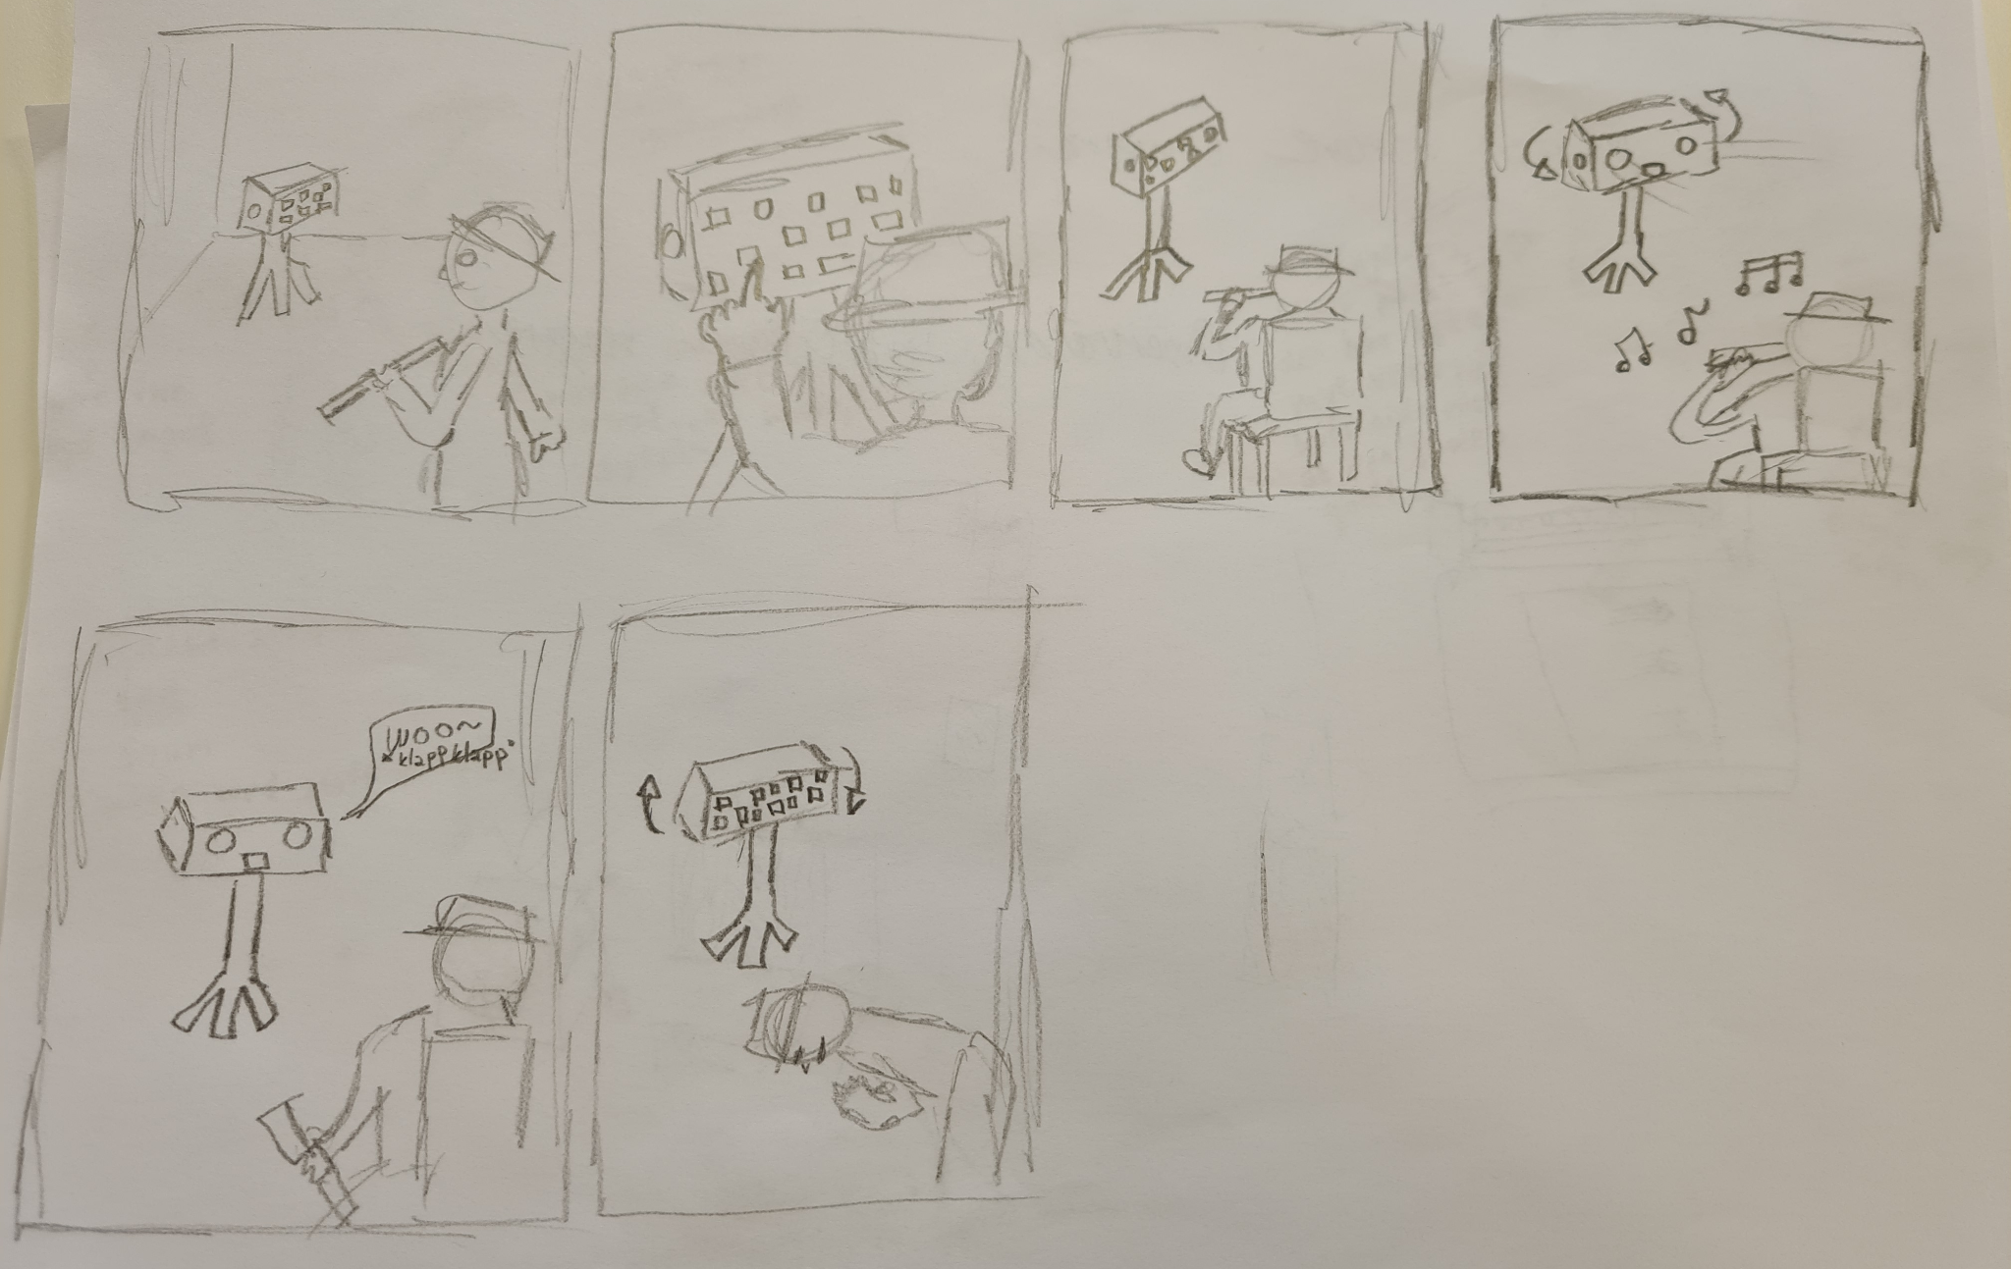
Storyboard

Slide 7
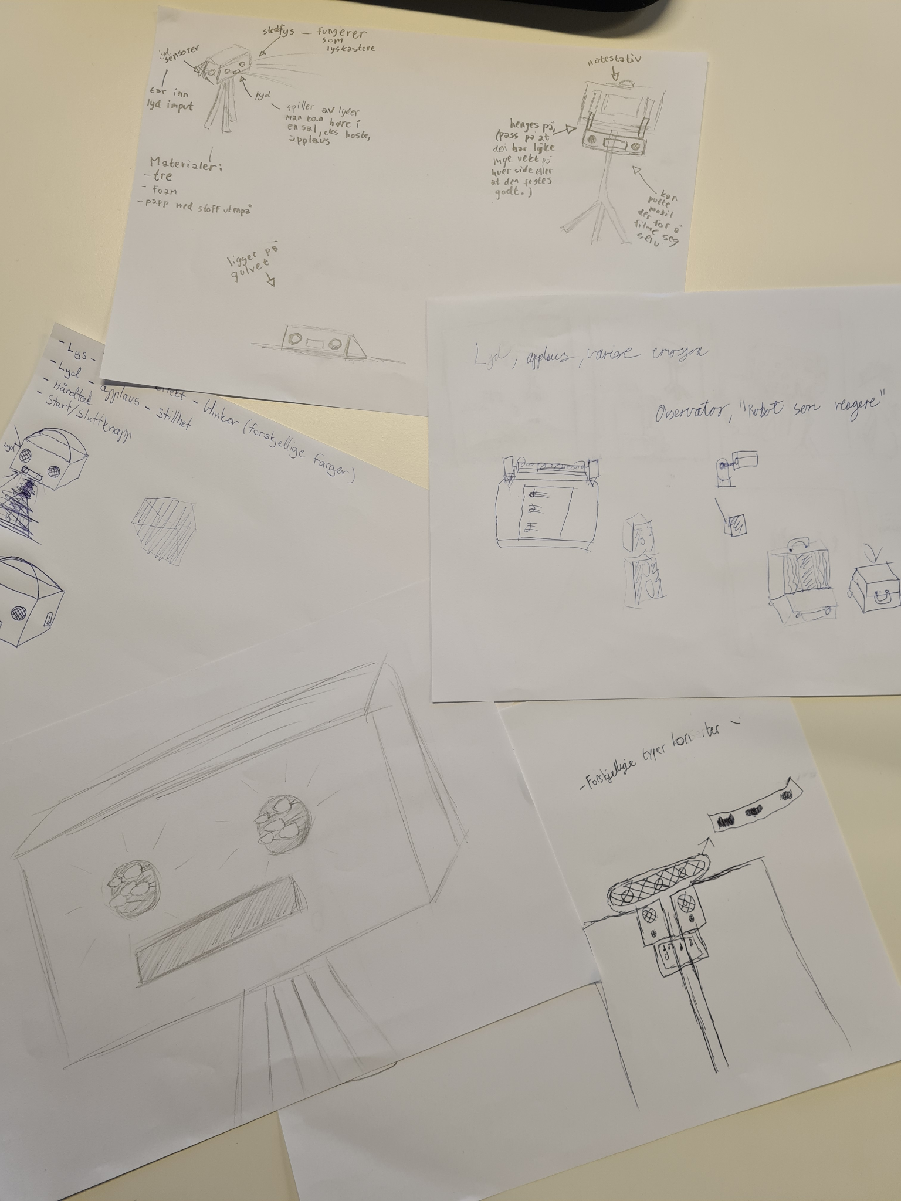
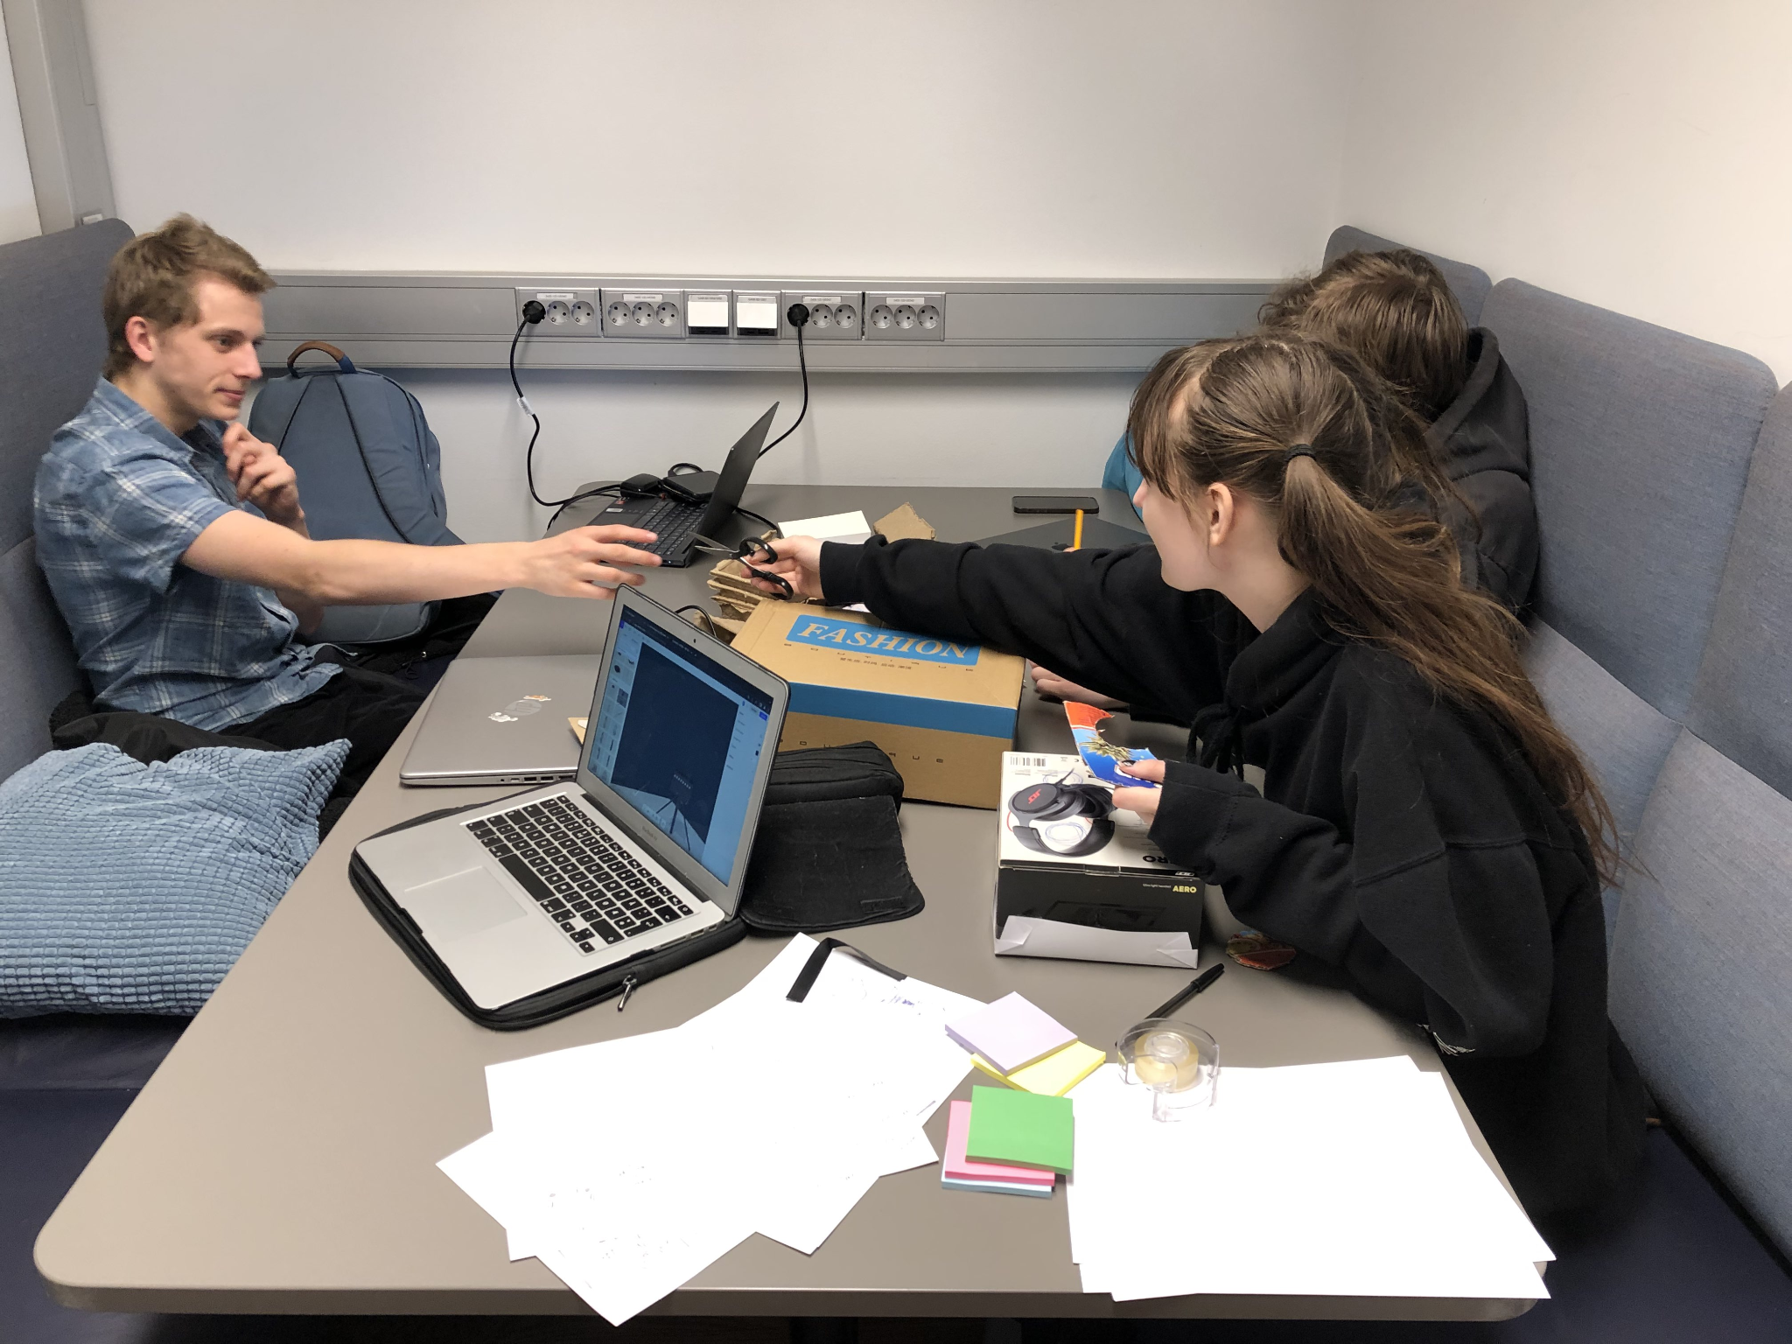
Prototyping Workshop

Slide 8
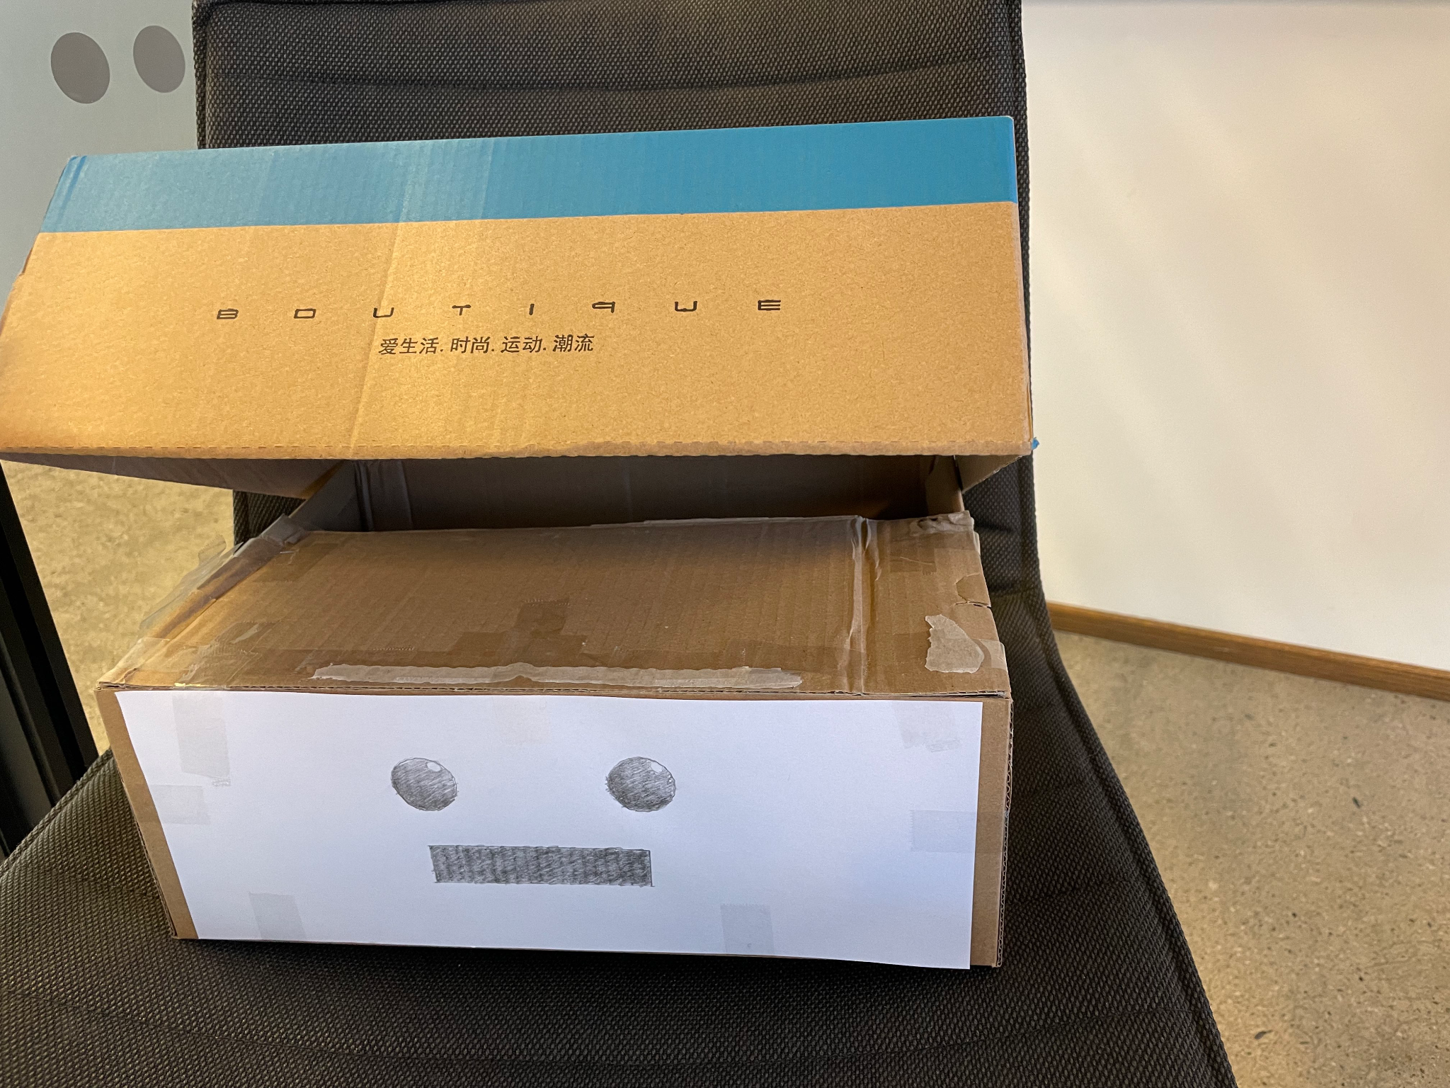
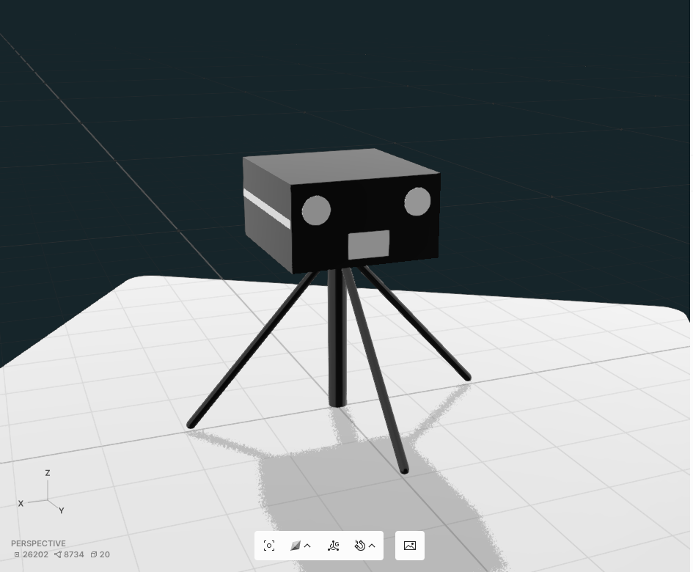
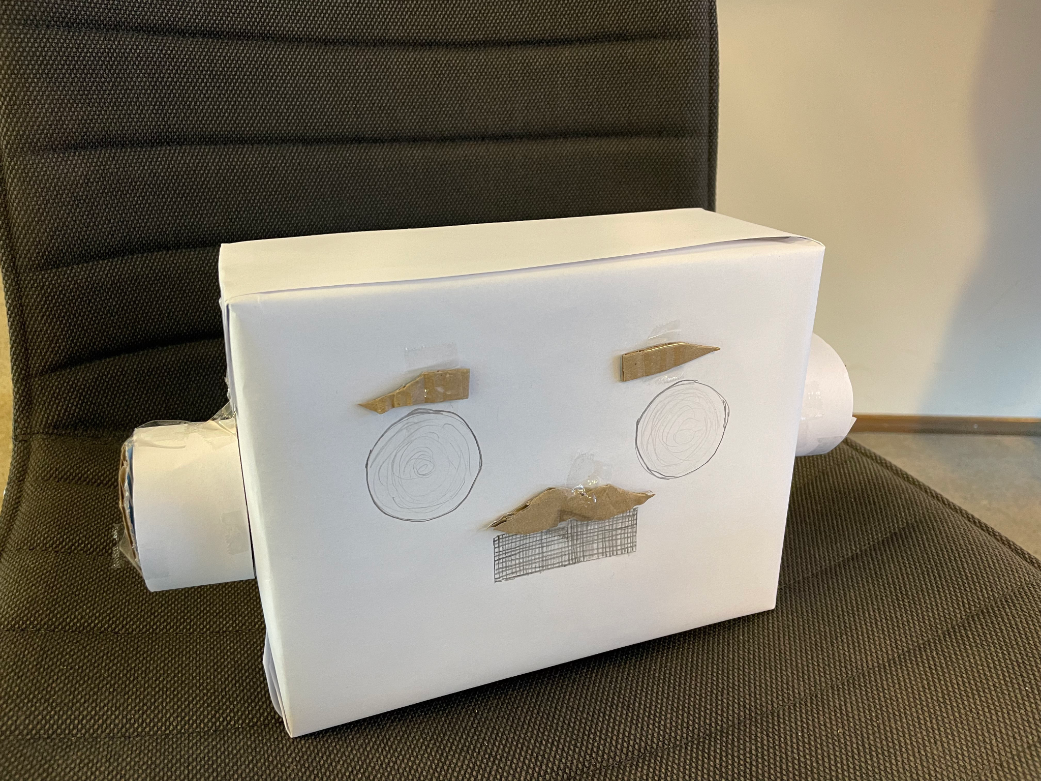
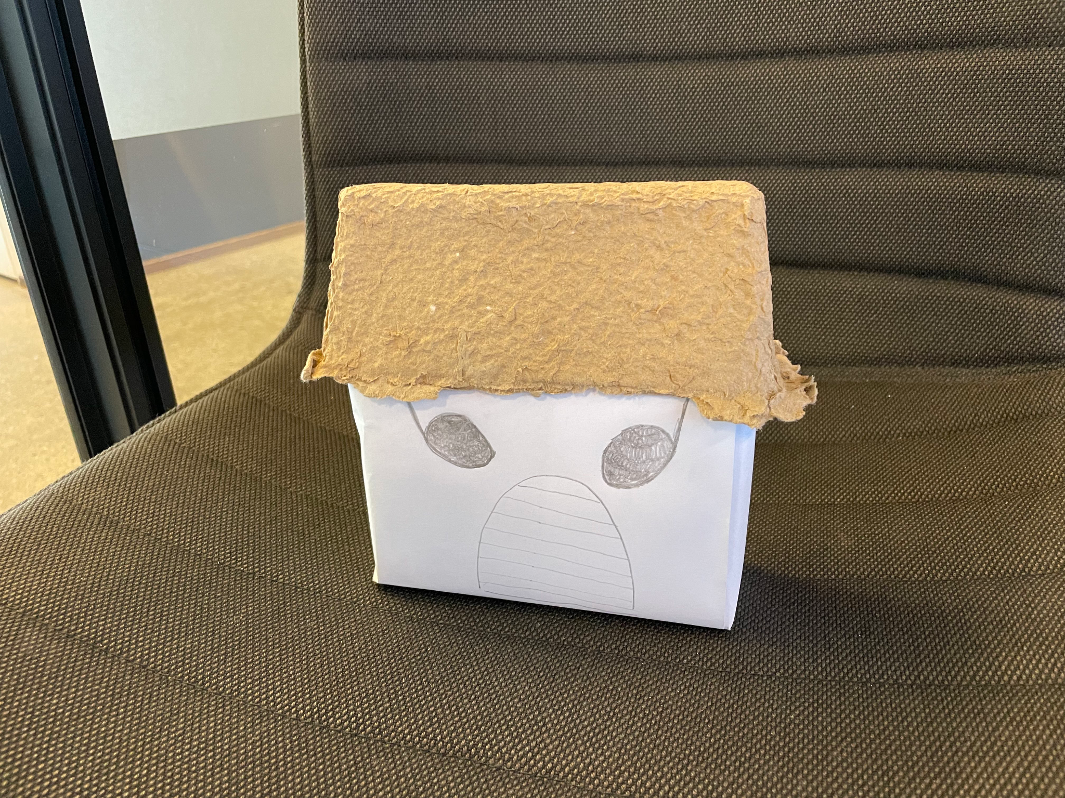
Prototyper
Form
Størrelse

Slide 9
Tekniske utfordringer
Lage et lys som faktisk blir sett
Kanskje nødvendig å bestille nye deler?
Et rotasjonsmoment for prototypen
Ta i bruk 3d printer?
Koble arduino opp mot denne
Lydsensor implementasjon (czn-15e - lite tilgjengelighet)

Slide 10
Veien mot en mer høyoppløselig prototype
Være effektive for å hente inn brukerevaluering
Gjøre ferdig iterasjon
Legge til funksjonalitet

